Slide 1



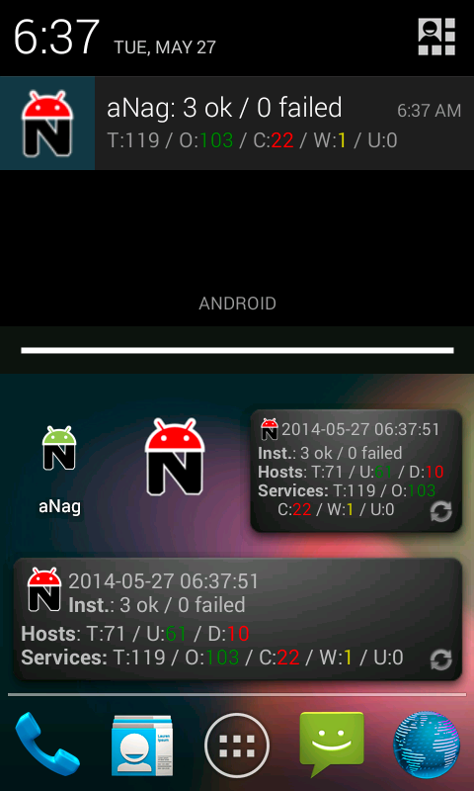
Benachrichtigung bei Problemen
Mail
Pager
Browser
Smartphone
Firefox Plugin
https://code.google.com/p/nagioschecker/
Android App:
https://damien.degois.info/android/aNag/

Slide 2
Mailversand für den OMD Server
Mail
Postfix als Satellitensystem:
Zugriff auf ein Mailkonto + Server
Zum Versand nötig.
/etc/postfix/sasl_passwd
mailserver.meines.providers versandbenutzer:geheimespasswort
/etc/postfix/main.cfg
smtp_sasl_auth_enable = yes
smtp_sasl_password_maps = hash:/etc/postfix/sasl_passwd
smtp_sasl_security_options = noanonymous

Slide 3
Mailversand für den OMD Server
Wenn der OMD Server keinen gültigen Namen hat, nehmen manche Mailserver Mails
nicht zur Auslieferung an. Dann muss man bei ausgehenden Mails die „From“ Adresse
von Postfix umschreiben (lassen).
Beispiel:
OMD-Instanzname OMD-Servername Absenderadresse
schule omdserver → schule@omdserver
„Echte“ Adresse beim Provider: omdmailer@provider.de
Mapping:
/etc/postfix/generic
schule omdmailer@provider.de
root omdmailer@provider.de
<weitereomdinstanz> omdmailer@provider.de
postmap generic
/etc/postfix/main.cfg
smtp_generic_maps = hash:/etc/postfix/generic

Slide 4


Mailversand für den OMD Server: Übung
Mailversand über Smarthost
Für den OMD Server
einrichten
https://vimeo.com/126681051

Slide 5
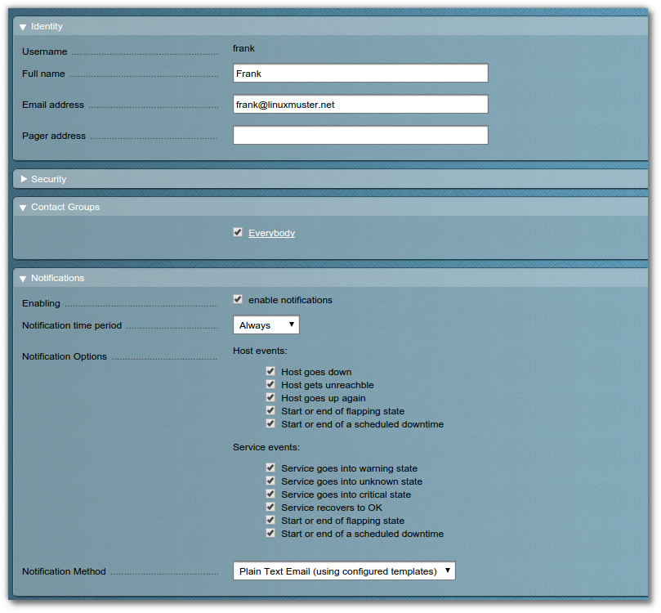
Benutzer als Empfänger einrichten
Kontaktgruppen:
Host & Services
Können gruppiert
werden.
Timeperiods:
Zeitbereiche können
definiert werden, in
denen Notifications
stattfinden.

Slide 6
Notifications und Serviceparameter: Übung
Benutzer anlegen, der
Benachrichtigungen
erhält.
Parameter für einen
Check so ändern, dass der
kritisch wird.
Timeperiods anlegen?
Contact Groups anlegen?
https://vimeo.com/126686347

